Slide 1
专题2 有机物的结构与分类
第一单元 有机化合物的结构
能力课时2 有机化合物共线共面的判断、同分异构体的推测与书写

Slide 2
Notes:
2

Slide 3
NO.1
探究要点·典例合作细解
探究任务1
探究任务2
Notes:
3

Slide 4
有机物结构的共线、共面问题
Notes:
4

Slide 5
Notes:
5

Slide 6
Notes:
6

Slide 7
Notes:
7

Slide 8
Notes:
8

Slide 9
Notes:
9

Slide 10
Notes:
10

Slide 11
Notes:
11

Slide 12
Notes:
12

Slide 13
同分异构体的推测和书写
Notes:
13

Slide 14
Notes:
14

Slide 15
Notes:
15

Slide 16
Notes:
16

Slide 17
Notes:
17

Slide 18
Notes:
18

Slide 19
Notes:
19

Slide 20
Notes:
20

Slide 21
Notes:
21

Slide 22
Notes:
22

Slide 23
Notes:
23

Slide 24
Notes:
24

Slide 25
Notes:
25

Slide 26
Notes:
26

Slide 27
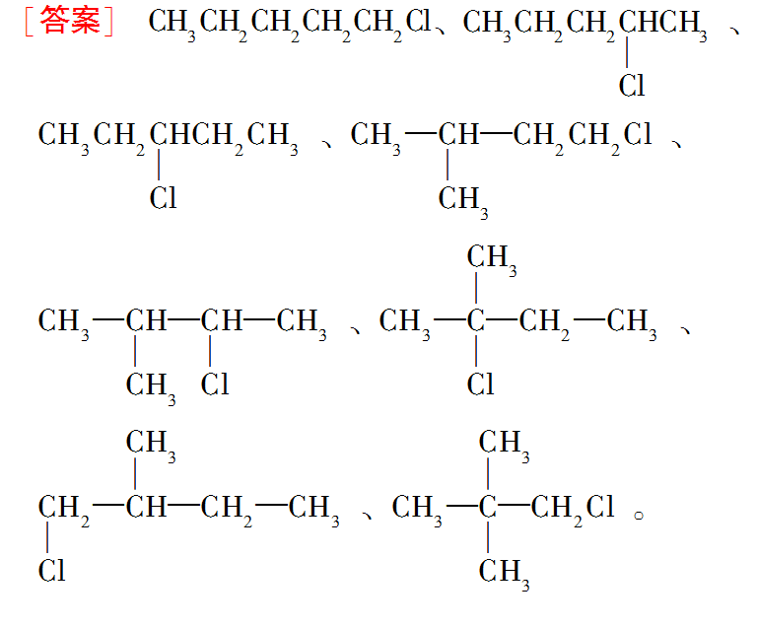
Notes:
27

Slide 28
NO.2
学科素养·潜移默化养成

Slide 29
Notes:
29

Slide 30
Notes:
30

Slide 31
Notes:
31

Slide 32
Notes:
32

Slide 33
Notes:
33

Slide 34
NO.3
能力过关·随堂评估自测
Notes:
34

Slide 35
1
2
3
4
Notes:
35

Slide 36
1
2
3
4
Notes:
36

Slide 37
1
2
3
4
Notes:
37

Slide 38
1
2
3
4
Notes:
38

Slide 39
1
2
3
4
Notes:
39

Slide 40
1
2
3
4
Notes:
40

Slide 41
1
2
3
4
Notes:
41

Slide 42
1
2
3
4
Notes:
42

Slide 43
1
2
3
4
Notes:
43

Slide 44
1
2
3
4
Notes:
44

Slide 45
1
2
3
4
Notes:
45

Slide 46
1
2
3
4
Notes:
46

Slide 47
1
2
3
4
Notes:
47

Slide 48
1
2
3
4
Notes:
48

Slide 49
1
2
3
4
Notes:
49

Slide 50
1
2
3
4
Notes:
50

Slide 51
1
2
3
4
Notes:
51

Slide 52
能
力
课
时
落
实
点击右图进入…
Notes:
52

Slide 53
谢谢观看 THANK YOU!

